Slide 1
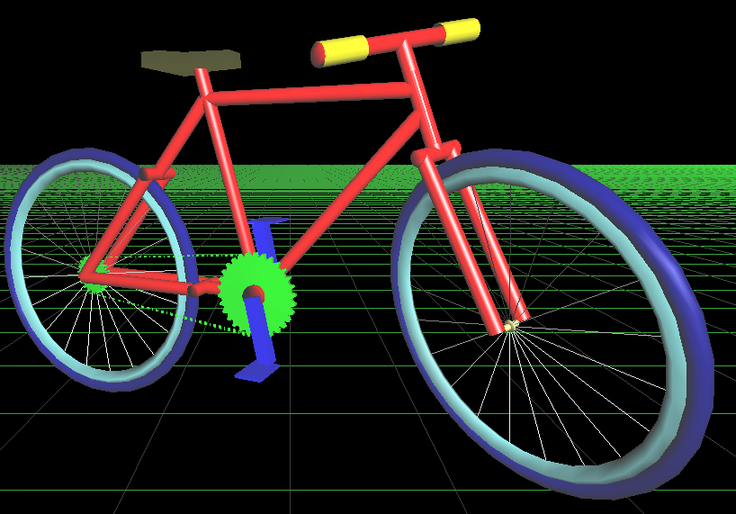
Animasi Sepeda 3D
Irfan Budi Santoso
Hendra
Budi Arisandi
Oleh :

Slide 2
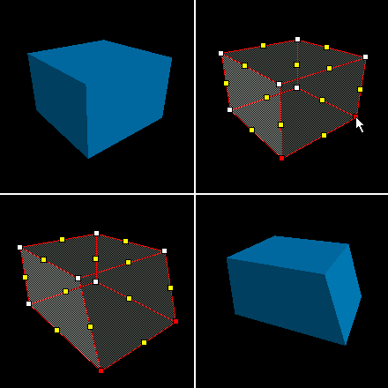

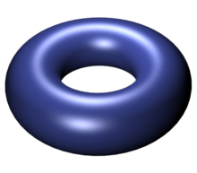
Objek Pembangun
GLUCYLINDER
GLVERTEX
GLUTSOLIDTORUS

Slide 3
Membangun Sepeda 3d
Objek Yang diperlukan
Rangka
Jok
Setang
Gear
Rantai
Pedal
Ban
Pelek
Jari Jari

Slide 4
Source Code
Definisikan variabel awal dan nilainya
#define ENGSEL_ROD 0.7f
#define ENGSEL_RODS 1.12f
#define SUDUT_ENGSEL 8.0f
#define PI 3.14159
#define LEBAR 600
#define TINGGI 600
#define PJG_SPD 3.3f
#define DMT_ROD 0.05f
#define JML_JARI2 20
#define SUDUT_JARI2 18
#define DMT_RODA 1.0f
#define LB_BAN 0.08f
#define KANAN_ROD 1.6f //
#define SUDUT_KANAN 48.0f
#define TENGAH_ROD 1.7f
#define SUDUT_TENGAH 106.0f
#define PHB_B 0.5f
#define SUDUT_KIRI 50.0f
#define OFSET_RODA 0.11f
#define LEN_RODA 1.1f
#define LEN_ATAS 1.5f
#define HANDEL_ROD 1.2f
#define FRONT_INCLINE 70.0f //
#define BTS_HENDEL 70.0f
#define PLUS_STIR 2.0f
#define PLUS_SPID 0.05f

Slide 5
Fungsi Utama
Void silinder1 : Konstruksi Rangka @ Hendra
Void silinder2 : Konstruksi Rangka @ Hendra
Void Rantai : Void Rantai komponen sepeda @ Hendra
Void Special : Void untuk menggerakkan camera @Hendra
Void Alas : Fungsi untuk membuat alas @ Hendra
Void Gear : Void untuk Gear depan dan belakang Sepeda @ Hendra
Void Tutup las : Konstruksi Rangka @ Budi
Void Pedal : Pedal Komponen Sepeda @ Budi
Void Ban : Ban Komponen sepeda @ Budi
Void Jok : Jok / Tempat duduk Komponen Sepeda @ Budi
Void Gerak : Void untuk menggerakkan view dengan Mouse @ Budi
Void Rangka : Menampung semua Fungsi pembentuk Sepeda @ Irfan
Void Idle : Fungsi untuk memanggil void update scene @ Irfan
Void Keyboard : Void untuk menggerakkan melalui keyboard @ Irfan
Void Mouse : Void untuk menggerakkan posisi view @ Irfan
Void Update Scene : Void Untuk merubah posisi ketika sepeda bergerak @ Irfan
Void Reset : Void Untuk mengembalikan sepeda ke tempat awal @ Irfan

Slide 6
Source Code
Contoh Fungsi Pembangun Untuk Rangka dan Setang
void Silinder1(GLfloat radius,GLfloat length)
{
GLUquadricObj *cylinder;
cylinder=gluNewQuadric();
glPushMatrix();
glTranslatef(0.0f,0.0f,0.0f);
gluCylinder(cylinder,radius,radius,length,15,5);
glPopMatrix();
}
void Silinder2(GLfloat radius,GLfloat length)
{
glPushMatrix();
glRotatef(90.0f,0.0f,1.0f,0.0f);
Silinder1(radius,length);
glPopMatrix();
}

Slide 7
Source Code
Fungsi Untuk Memanggil semua objek
void display(void)
{
glClear(GL_COLOR_BUFFER_BIT | GL_DEPTH_BUFFER_BIT);
glEnable(GL_NORMALIZE);
glPushMatrix();
glRotatef(angley,1.0f,0.0f,0.0f);
glRotatef(anglex,0.0f,1.0f,0.0f);
glRotatef(anglez,0.0f,0.0f,1.0f);
alas();
glPushMatrix();
glTranslatef(xpos,0.0f,zpos);
glRotatef(direction,0.0f,1.0f,0.0f);
rangka();
rantai();
pedal();
glPopMatrix();
glPopMatrix();
glMatrixMode(GL_MODELVIEW);
glLoadIdentity();
gluLookAt(camx,camy,camz, camx,0.0,0.0, 0.0,1.0,0.0);
glutSwapBuffers();
}

Slide 8
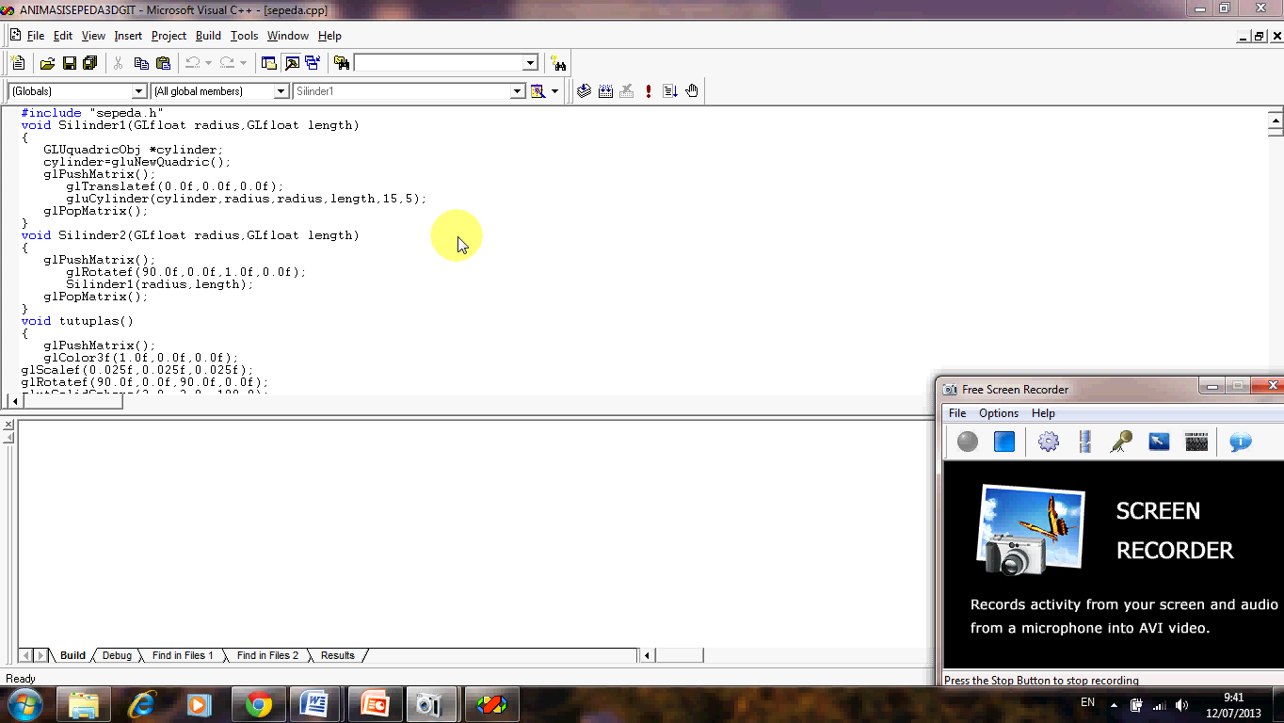
Implementasi

